Slide 1
Екотрофологія

Slide 2
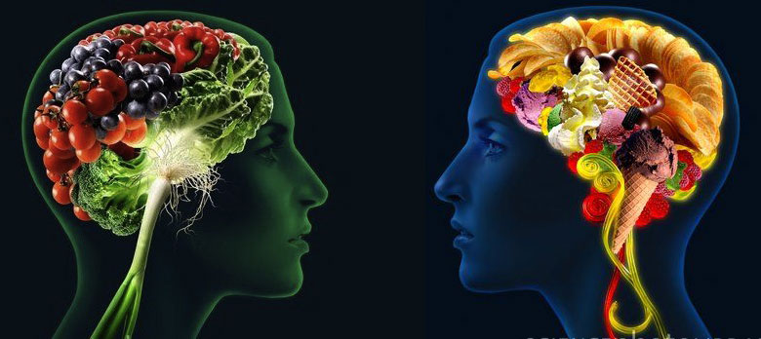
Наука про харчування
«Екотрофологія" грец. ойкос – місце проживання, трофе – харчування, логос – учення

Slide 3
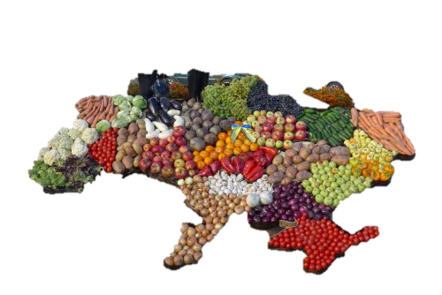
Екотрофологія – нова для нашої країни наука, яка виникла на стику різних наук, її теоретичний каркас тільки формується

Slide 4
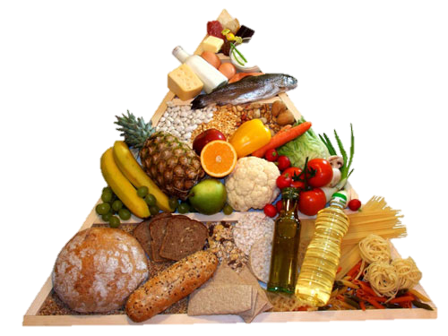
Цей каркас має постійно доповнюватися, нарощуватися, для того щоб поступово сформувалася струнка система аксіом, законів, концепцій екотрофології

Slide 5
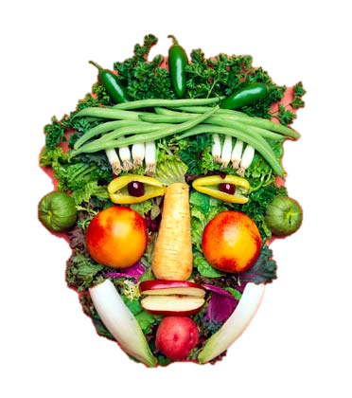
Харчування – одна з найвагоміших форм взаємозв'язку організму людини з навколишнім середовищем

Slide 6
Експертами Всесвітньої організації охорони здоров’я (ВООЗ) встановлено, що стан здоров’я людини на 50% визначає індивідуальний спосіб життя

Slide 7
Харчування в індивідуальному розвитку відіграє найголовнішу роль

Slide 8
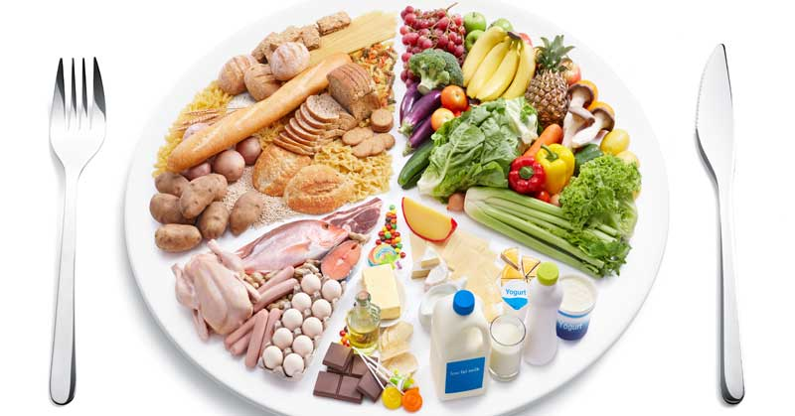
Для підтримки оптимального харчового статусу людини в раціоні повинні бути наявні всі основні харчові речовини в певних співвідношеннях

Slide 9
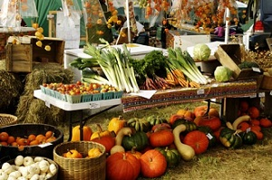
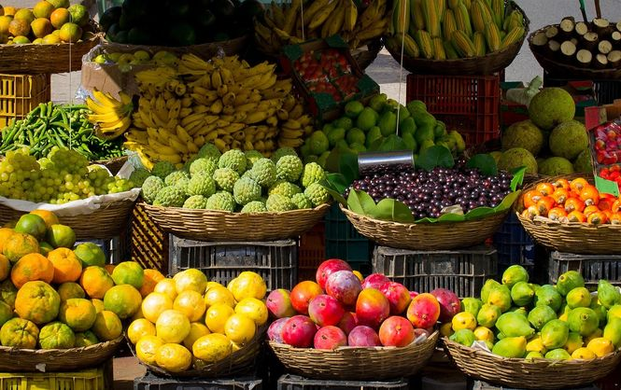
Основні харчові речовини – органічні і неорганічні сполуки, необхідні для нормального росту, підтримання і відновлення тканин, а також для розмноження

Slide 10
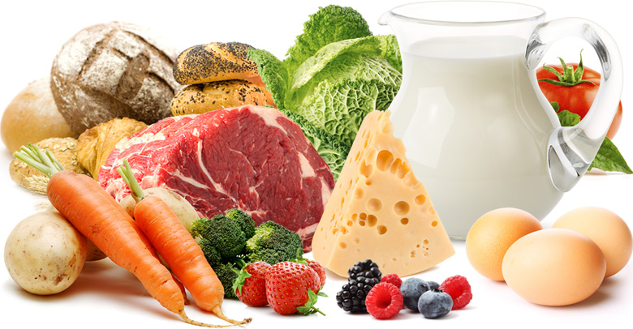
Харчові речовини поділяють на дві основні групи:
макронутрієнти – білки, жири, вуглеводи і макроелементи;
мікронутрієнти – вітаміни і мікроелементи

Slide 11
Необхідною є і вода – один з трьох складників біосфери, що є найважливішим для життя

Slide 12
Вода належить до харчових речовин, без яких життя неможливе

Slide 13
Потреба у воді для дорослої людини на добу становить приблизно 40 мл на 1 кг маси тіла

Slide 14
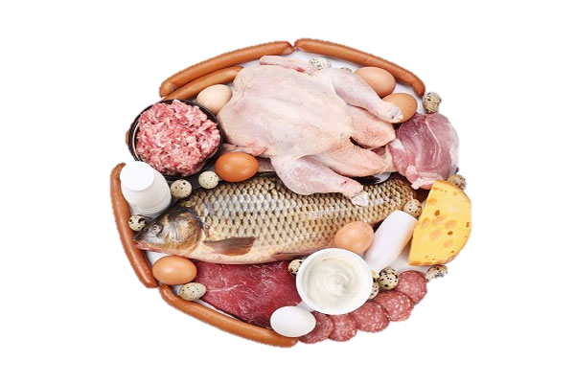
Білки харчових продуктів неможливо замінити іншими речовинами, і роль їх в організмі людини надзвичайно важлива

Slide 15
Потреба дорослої людини в білках у середньому становить 70–110 г на добу, потреба дітей у білку – 1,5–4 г на 1 кг маси

Slide 16
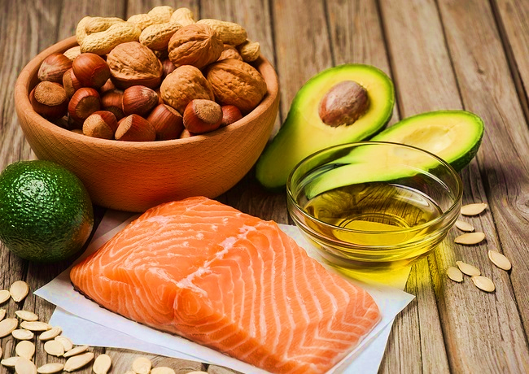
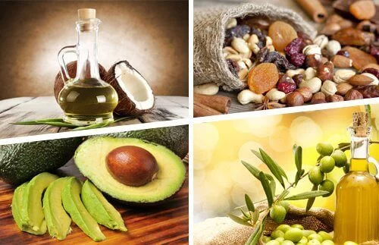
Жири належать до групи простих ліпідів і є складними ефірами жирних кислот і триатомного спирту гліцеролу

Slide 17
За даними ВООЗ, нижня межа безпечного споживання жирів становить для дорослих чоловіків і жінок 25-30 г/доб

Slide 18
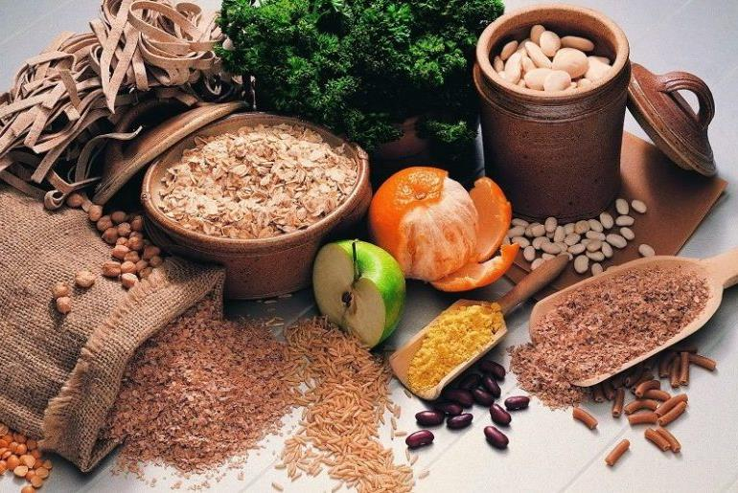
Вуглеводи – органічні речовини, які складаються з карбону, гідрогену й оксигену. Вони є основним складником харчового раціону людини, оскільки їх споживають приблизно вчетверо більше, ніж жирів і білків

Slide 19
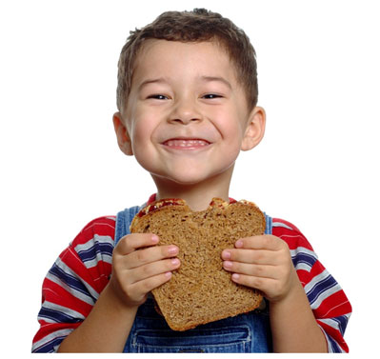
Середньодо-
бова потреба у вуглеводах становить 350–500 г

Slide 20
Вітаміни – низькомолекулярні органічні сполуки різноманітної хімічної природи, які не синтезуються (або синтезуються в недостатній кількості) в організмі людей і більшості тварин

Slide 21
Потреба людини у вітамінах залежить від її віку, стану здоров'я, характеру діяльності, пори року, вмісту в їжі основних макрокомпонентів харчування

Slide 22
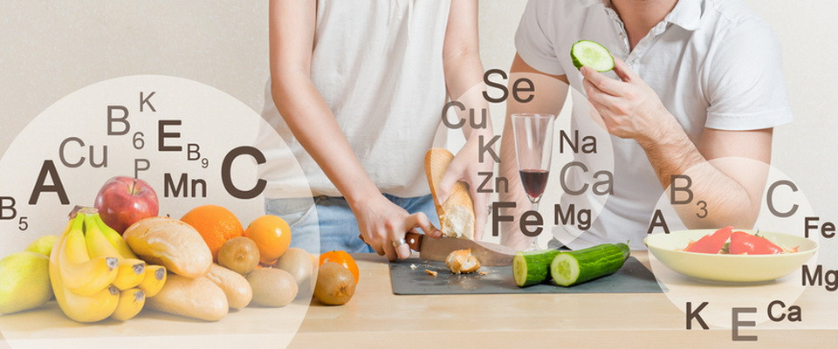
Мінеральні речовини у раціональному харчуванні так само незамінні, як і білки, ліпіди, вуглеводи, вітаміни

Slide 23
За недостатності чи надлишку мінеральних речовин з організмі людини виникають специфічні порушення, які призводять до захворювань

Slide 24
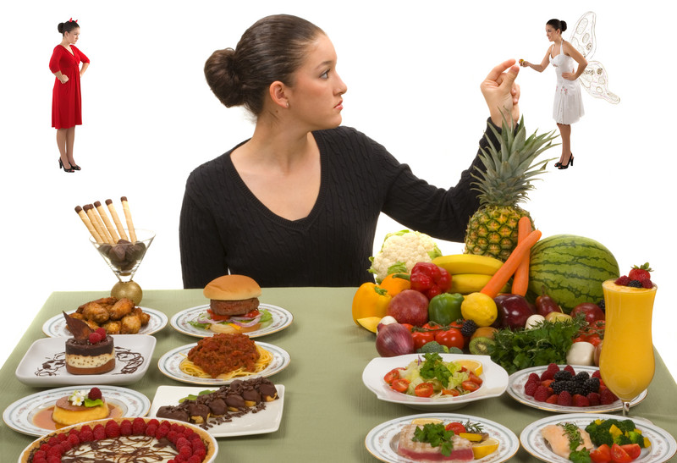
Розбалансоване, полідефіцитне харчування більшості населення призводить до розвитку хронічних неінфекційних захворювань, які набувають епідемічного характеру

Slide 25
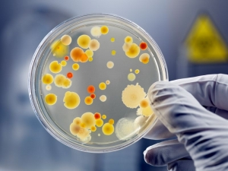
Поширюються соціально зумовлені інфекційні хвороби, зокрема туберкульоз, розвиток якого певною мірою також пов’язаний з недостатнім білково-енергетичним харчуванням

Slide 26
Харчуйтеся правильно!

